Slide 1
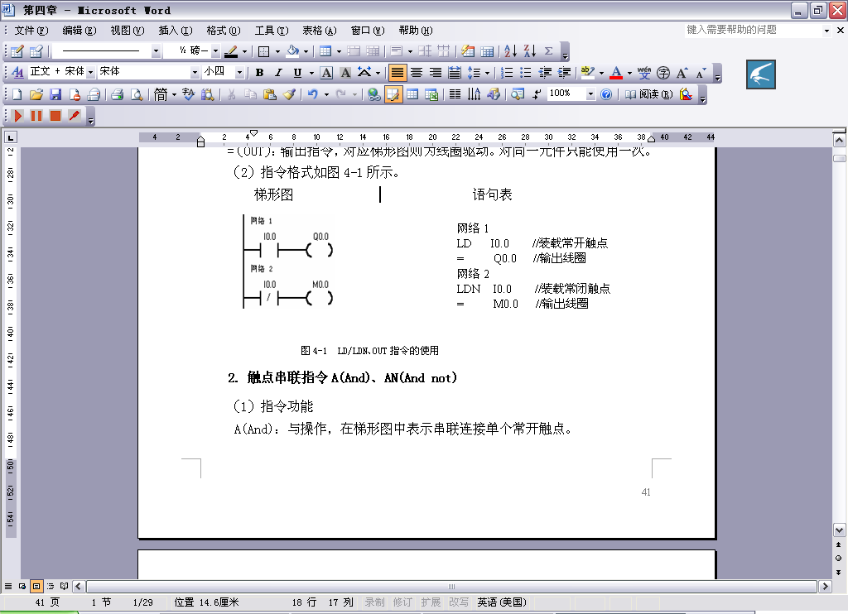
可编程控制器原理及应用
www.zlcool.com

Slide 2
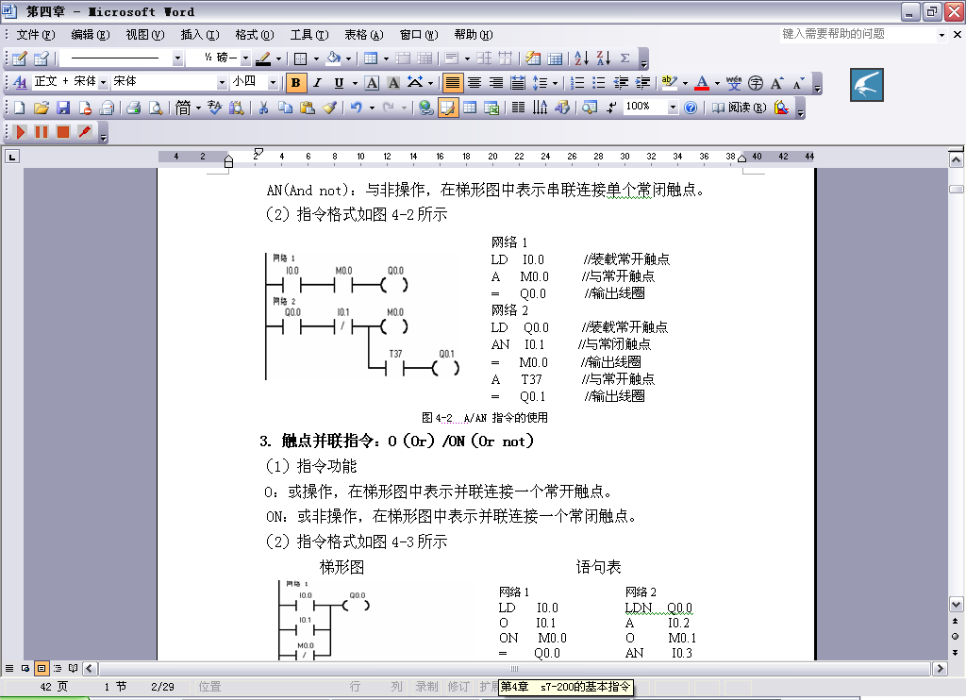
可编程控制器原理及应用
www.zlcool.com

Slide 3
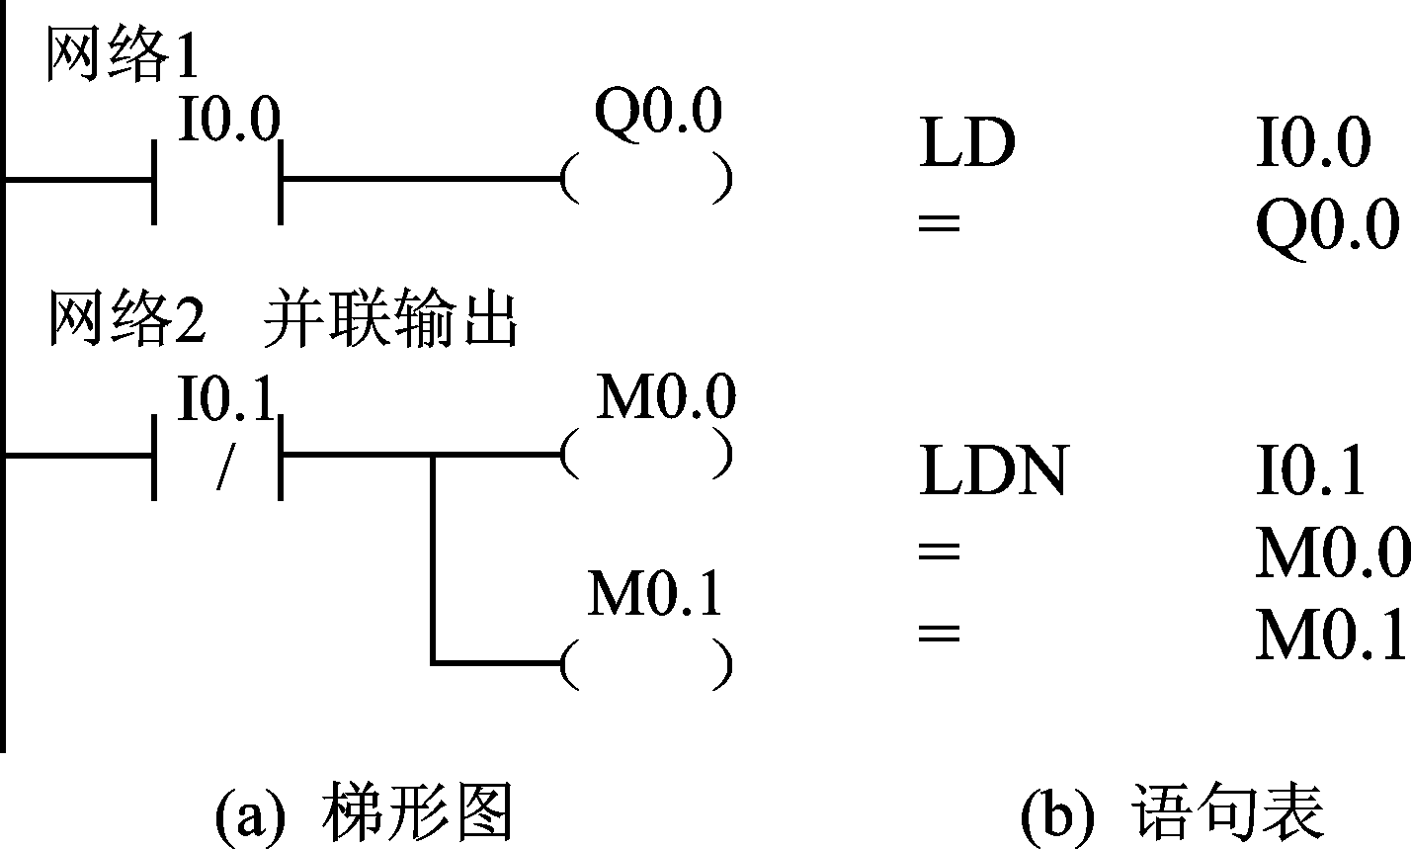
可编程控制器原理及应用
www.zlcool.com

Slide 4
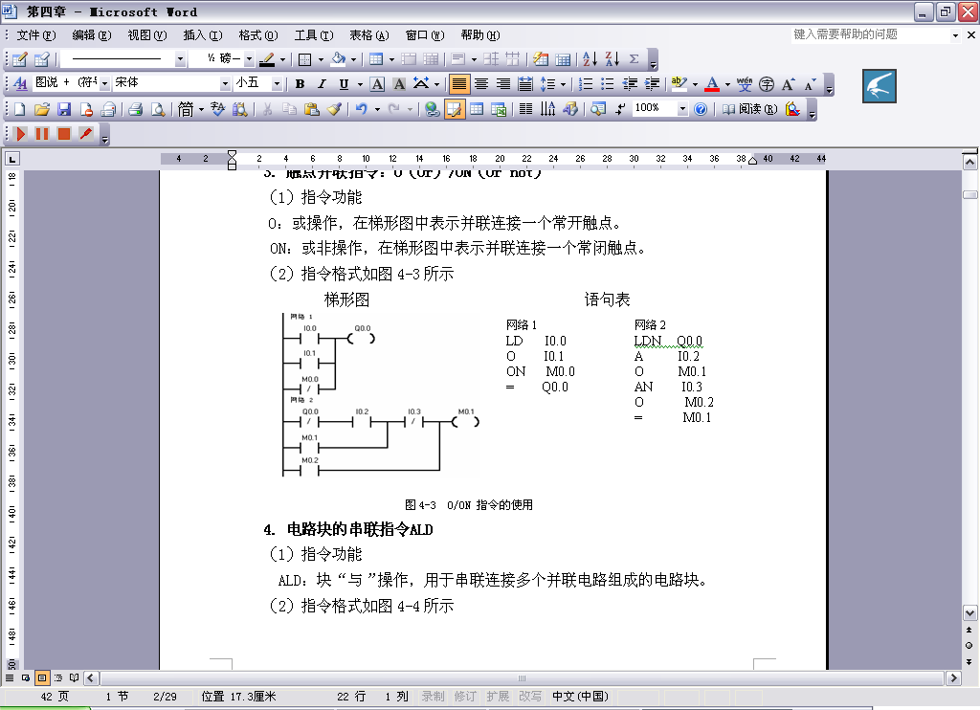
可编程控制器原理及应用
www.zlcool.com
网络1
LD I0.0
O I0.1
ON M0.0
= Q0.0
网络2
LDN Q0.0
A 0.2
O M0.1
AN I0.3
O M0.2
= M0.1

Slide 5
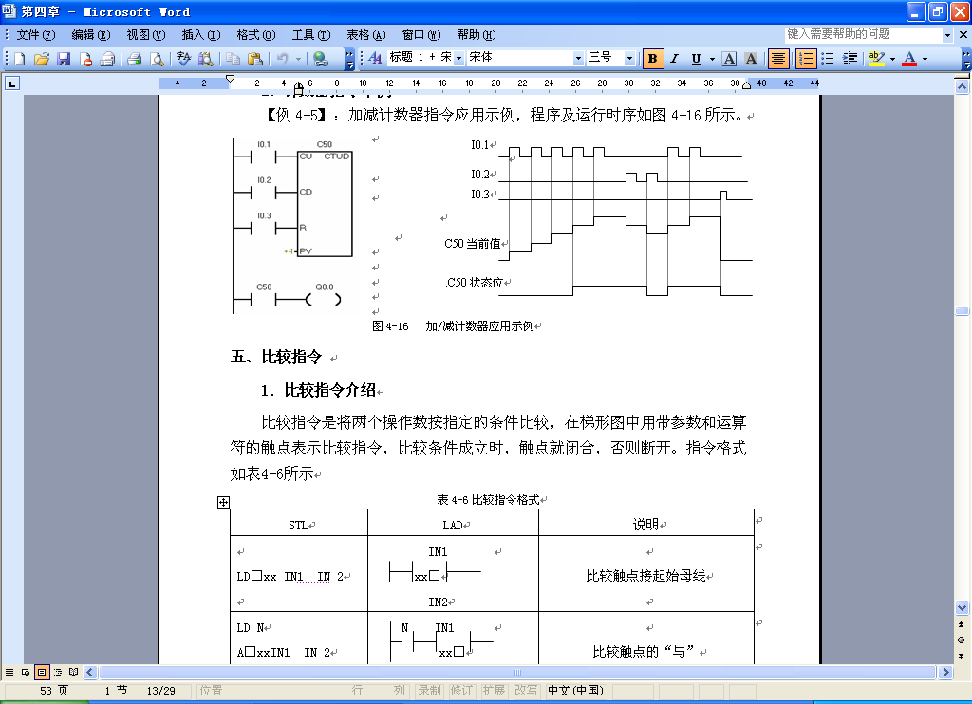
可编程控制器原理及应用
www.zlcool.com
LD I0.0
LD I0.1
LD I0.3
CTUD C50,+4
LD C50
= Q0.0

Slide 6
可编程控制器原理及应用
www.zlcool.com
电路块的串联指令ALD
ALD：块“与”操作
用于并联电路块的串联连接
什么是并联电路块？
两条以上支路并联形成的电路叫并联电路块

Slide 7
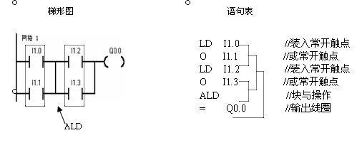
可编程控制器原理及应用
www.zlcool.com
使用说明
  在块电路开始时要使用LD和LDN指令
  在每完成一次块电路的串联连接后要写上ALD指令
  ALD指令无操作数

Slide 8
可编程控制器原理及应用
www.zlcool.com
电路块的并联指令OLD
OLD：块“或”操作
用于串联电路块的并联连接
什么是串联电路块？
  两个以上触点串联形成的支路叫串联电路块

Slide 9
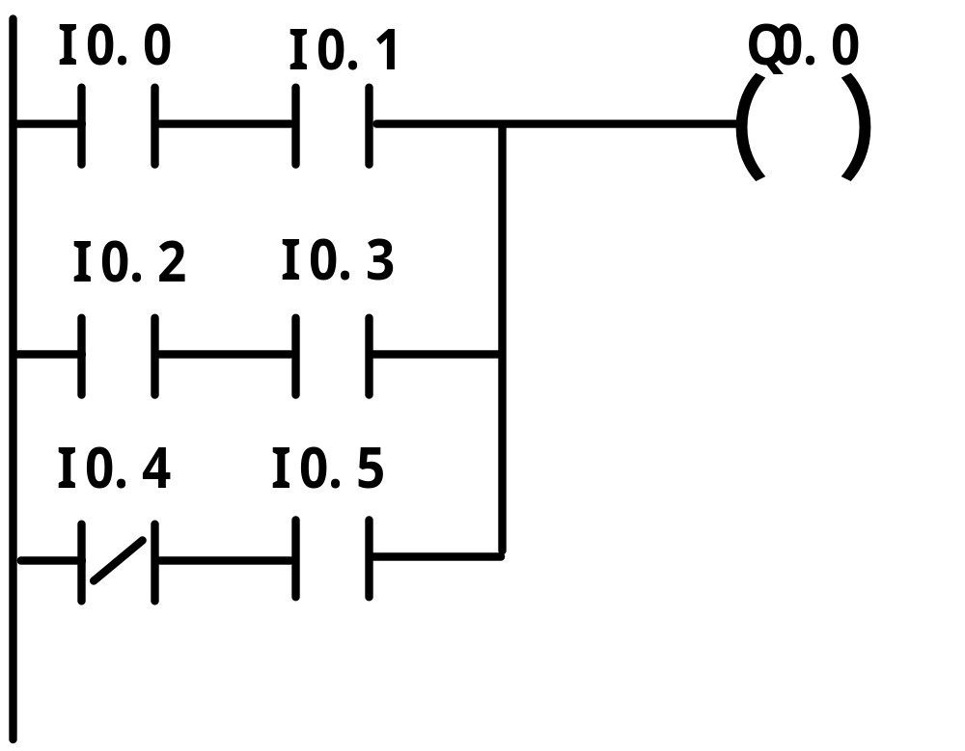
可编程控制器原理及应用
www.zlcool.com
LD I0.0 A I0.1
LD I0.2 A I0.3
OLD
OLD
OLD
LDN I0.4
A I0.5
OLD
= Q0.0
  使用说明
    除在网络块逻辑运算的开始使用LD或LDN指令外，在块电路的开始也要使用LD和LDN指令
    每完成一次块电路的并联时要写上OLD指令
    OLD指令无操作数

Slide 10
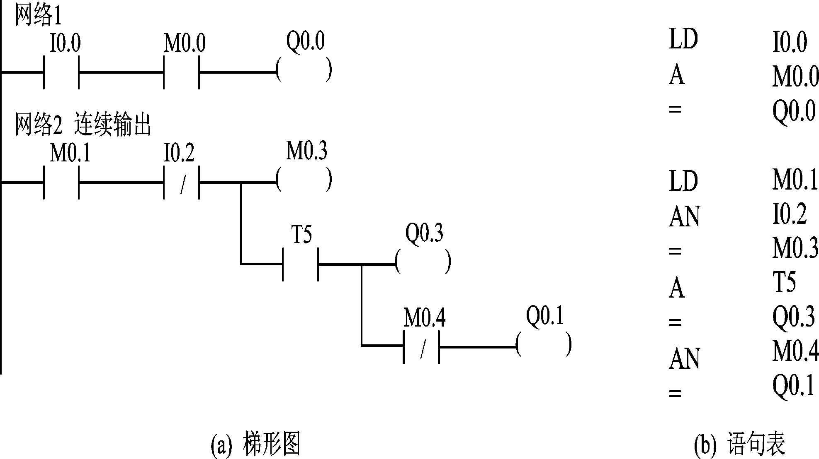
可编程控制器原理及应用

Slide 11
可编程控制器原理及应用
堆栈指令
又称多分支回路指令
S7-200CN系列PLC使用一个9层堆栈来处理所有逻辑操作。堆栈是一组能够存储和取出数据的暂存单元，其特点是“先进后出”。每一次进行入栈操作，新值放入栈顶，栈底值丢失；每一次进行出栈操作，栈顶值出栈，第2级堆栈内容上升到栈顶，栈底自动生成随机数。逻辑堆栈指令主要用来完成对触点进行复杂的连接

Slide 12
可编程控制器原理及应用
堆栈指令
程序中使用堆栈指令的目的：
处理2路以上的多分支电路
LD装载指令是从梯形图最左侧母线画起的
如果要生成一条分支的母线
则需要利用语句表的栈操作指令来描述

Slide 13
可编程控制器原理及应用
LPS：入栈指令(分支电路开始指令）
作用：运算存储。
从梯形图中的分支结构中可以形象地看出，它用于生成一条新的母线，其左侧为原来的主逻辑块，右侧为新的从逻辑块，因此可以直接编程。从堆栈使用上来讲，LPS指令的作用是把栈顶值复制后压入堆栈。

Slide 14
可编程控制器原理及应用
LRD：读栈指令
作用：读出存储。中间分支电路使用。
在梯形图分支结构中，当新母线左侧为主逻辑块时，LPS开始右侧的第一个从逻辑块编程，LRD开始第二个以后的从逻辑块编程。从堆栈使用上来讲，LRD读取最近的LPS压入堆栈的内容，而堆栈本身不进行Push和Pop工作。

Slide 15
可编程控制器原理及应用
LPP：出栈指令
作用：读出存储或复位。 分支电路结束
指令。
在梯形图分支结构中，LPP用于LPS产生的新母线右侧的最后一个从逻辑块编程，它在读完离它最近的LPS压入堆栈内容同时复位该条新母线。从堆栈使用上来讲，LPP把堆栈弹出一级，堆栈内容依次上移。

Slide 16
可编程控制器原理及应用
www.zlcool.com
图5.4 LPS，LRD，LPP指令的操作过程
逻辑推入栈
逻辑读栈
逻辑弹出栈
前
后
前
后
前
后
iv0
iv0
iv0
iv1
iv0
iv1
iv1
iv0
iv1
iv1
iv1
iv2
iv2
iv1
iv2
iv2
iv2
iv3
iv3
iv2
iv3
iv3
iv3
iv4
iv4
iv3
iv4
iv4
iv4
iv5
iv5
iv4
iv5
iv5
iv5
iv6
iv6
iv5
iv6
iv6
iv6
iv7
iv7
iv6
iv7
iv7
iv7
iv8
iv8
iv7
iv8
iv8
iv8
X

Slide 17
可编程控制器原理及应用
www.zlcool.com
助记符语句表
LD I0.3
A I0.5
LPS
AN I0.1
= Q0.0
LRD
A T16
= Q0.1
LPP
AN I0.1
= Q0.2
I0.3
I0.5
I0.1
( Q0.0 )
LPS
T16
( Q0.1 )
LRD
I0.1
LPP
( Q0.2 )
LPS：复制栈顶第0层的值，向下压一层
LRD：复制第1层的值，装到第0层
LPP：将第0层的值弹出，其他层依次上移一层

Slide 18
可编程控制器原理及应用
www.zlcool.com
逻辑堆栈操作指令
    LPS（Logic Push）
    逻辑入栈指令（分支电路开始指令）
    LRD（Logic Read）
    逻辑读栈指令。
    LPP（Logic Pop）
    逻辑出栈指令（分支电路结束指令）

Slide 19
可编程控制器原理及应用
www.zlcool.com
使用说明
    由于受堆栈空间的限制（9层堆栈），LPS、LPP指令连续使用时应少于9次
    LPS和LPP指令必须成对使用，它们之间可以使用LRD指令。
    LPS、LRD、LPP指令无操作数
    使用LPS、LPP指令时
    如果其后是单个触点
    使用A或AN指令
    如果其后是电路块
    则在电路块的起始点用LD或LDN指令
    然后使用块指令

Slide 20
可编程控制器原理及应用
I0.0 I0.1 I0.2
Q0.0
例1：一层堆栈
Q0.1
指令表
LD I0.0
A I0.1
I0.3 I0.4
Q0.2
分支点开始，使用LPS指令
I0.5
Q0.3
3 LPS
入栈
I0.6 I0.7
Q0.4
I1.0
Q0.5
I1.1
Q0.6
I1.2
Q0.7

Slide 21
可编程控制器原理及应用
I0.0 I0.1 I0.2
Q0.0
例1：一层堆栈
指令表
LD I0.0
A I0.1
Q0.1
I0.3 I0.4
Q0.2
3 LPS
I0.5
Q0.3
4 A I0.2
5 ＝ Q0.0
使用LPP指令
I0.6 I0.7
Q0.4
6 LPP
出栈
I1.0
Q0.5
7 ＝ Q0.1
I1.1
Q0.6
I1.2
Q0.7

Slide 22
可编程控制器原理及应用
例1：一层堆栈
I0.0 I0.1 I0.2
Q0.0
指令表
LD I0.0
A I0.1
13 A I0.5
14 ＝ Q0.3
Q0.1
LPS
I0.3 I0.4
Q0.2
3 LPS
I0.5
Q0.3
4 A I0.2
5 ＝ Q0.0
I0.6 I0.7
Q0.4
LPP
6 LPP
I1.0
Q0.5
7 ＝ Q0.1
I1.1
Q0.6
8 LD I0.3
9 LPS
I1.2
Q0.7
10 A I0.4
11 ＝ Q0.2
12 LPP

Slide 23
可编程控制器原理及应用
例1：一层堆栈
I0.0 I0.1 I0.2
Q0.0
指令表
LD I0.0
A I0.1
13 A I0.5
14 ＝ Q0.3
Q0.1
I0.3 I0.4
Q0.2
15 LD I0.6
3 LPS
16 LPS
LPS
Q0.3
I0.5
4 A I0.2
5 ＝ Q0.0
17 A I0.7
18 ＝ Q0.4
I0.6 I0.7
Q0.4
6 LPP
I1.0
Q0.5
7 ＝ Q0.1
I1.1
Q0.6
8 LD I0.3
9 LPS
I1.2
Q0.7
10 A I0.4
11 ＝ Q0.2
12 LPP

Slide 24
可编程控制器原理及应用
例1：一层堆栈
I0.0 I0.1 I0.2
Q0.0
指令表
LD I0.0
A I0.1
13 A I0.5
14 ＝ Q0.3
Q0.1
15 LD I0.6
I0.3 I0.4
Q0.2
3 LPS
16 LPS
LPS
Q0.3
4 A I0.2
5 ＝ Q0.0
17 A I0.7
18 ＝ Q0.4
I0.5
I0.6 I0.7
Q0.4
19 LRD
读栈
6 LPP
LRD
20 A I1.0
21 ＝ Q0.5
I1.0
Q0.5
7 ＝ Q0.1
Q0.6
8 LD I0.3
读栈
I1.1
22 LRD
9 LPS
23 A Q1.1
24 ＝ Q0.6
I1.2
LRD
Q0.7
10 A I0.4
11 ＝ Q0.2
LPP
25 LPP
12 LPP
26 A I1.2
27 ＝ Q0.7

Slide 25
可编程控制器原理及应用
例2：一层堆栈(并用ALD、OLD指令）
ALD
指令表
1 LD I0.0
I0.0 I0.1
Q0.0
I0.2
2 LPS
LPS
Q0.1
3 LD I0.1
4 O I0.2
I0.3 I0.4
I0.5 I0.6
5 ALD
电路块
6 = Q0.0
I0.7
Q0.2
I1.0
Q0.3
I1.1

Slide 26
可编程控制器原理及应用
例2：一层堆栈(并用ALD、OLD指令）
指令表
1 LD I0.0
I0.0 I0.1
Q0.0
LRD
I0.2
2 LPS
Q0.1
3 LD I0.1
4 O I0.2
I0.3 I0.4
I0.5 I0.6
5 ALD
6 = Q0.0
I0.7
Q0.2
I1.0
Q0.3
I1.1

Slide 27
可编程控制器原理及应用
例2：一层堆栈(并用ALD、OLD指令）
指令表
1 LD I0.0
I0.0 I0.1
Q0.0
LRD
I0.2
2 LPS
Q0.1
3 LD I0.1
4 O I0.2
I0.3 I0.4
I0.5 I0.6
5 ALD
6 ＝ Q0.0
I0.7
Q0.2
7 LRD
为并联电路块
I1.0
8 LD I0.3
9 A I0.4
Q0.3
OLD
I1.1
10 LD I0.5
11 A I0.6
12 OLD

Slide 28
可编程控制器原理及应用
例2：一层堆栈(并用ALD、OLD指令）
I0.0 I0.1
Q0.0
指令表
1 LD I0.0
I0.2
2 LPS
I0.3 I0.4
Q0.1
3 LD I0.1
4 A I0.2
I0.5 I0.6
ALD
5 ALD
I0.7
Q0.2
6 ＝ Q0.0
7 LRD
并联电路块
I1.0
Q0.3
8 LD I0.3
9 A I0.4
I1.1
10 LD I0.5
11 A I0.6
12 OLD

Slide 29
可编程控制器原理及应用
例2：一层堆栈(并用ALD、OLD指令）
指令表
1 LD I0.0
I0.0 I0.1
Q0.0
13 ALD
I0.2
2 LPS
14 ＝ Q0.1
Q0.1
3 LD I0.1
4 A I0.2
I0.3 I0.4
I0.5 I0.6
5 ALD
ALD
6 ＝ Q0.0
I0.7
Q0.2
7 LRD
并联电路块
I1.0
8 LD I0.3
9 A Q0.4
Q0.3
I1.1
10 LD Q0.5
11 A Q0.6
12 OLD

Slide 30
可编程控制器原理及应用
例2：一层堆栈(并用ALD、OLD指令）
I0.0 I0.1
Q0.0
指令表
1 LD I0.0
I0.2
13 ALD
2 LPS
14 ＝ Q0.1
I0.3 I0.4
Q0.1
3 LD I0.1
4 O I0.2
15 LPP
I0.5 I0.6
A I0.7
＝ Q0.2
并联电路块
连续输出形式
ALD
5 ALD
I0.7
Q0.2
6 ＝ Q0.0
18 LD I1.0
19 O I1.1
7 LRD
I1.0
Q0.3
8 LD I0.3
9 A I0.4
LPP
20 ALD
I1.1
＝ Q0.3
MEND
10 LD I0.5
11 A I0.6
12 OLD

Slide 31
可编程控制器原理及应用
例3：二层堆栈
I0.1 I0.2 I0.3
Q0.0
指令表
1 LD I0.1
M1.0
Q0.1
M1.1 M1.2
Q0.2
I0.4
Q0.3

Slide 32
可编程控制器原理及应用
LPS
例3：二层堆栈
I0.1 I0.2 I0.3
Q0.0
指令表
1 LD I0.1
M1.0
Q0.1
M1.1 M1.2
Q0.2
I0.4
Q0.3

Slide 33
可编程控制器原理及应用
例3：二层堆栈
LPS
指令表
1 LD I0.1
I0.1 I0.2 I0.3
Q0.0
2 LPS
第一层入栈
M1.0
3 A I0.2
Q0.1
LPS
M1.1 M1.2
Q0.2
I0.4
Q0.3

Slide 34
可编程控制器原理及应用
例3：二层堆栈
LPS
指令表
1 LD I0.1
I0.1 I0.2 I0.3
Q0.0
2 LPS
第一层入栈
LPS
M1.0
Q0.1
3 A I0.2
4 LPS
第二层入栈
M1.1 M1.2
Q0.2
5 A I0.3
6 ＝ Q0.0
LPP
I0.4
Q0.3
7 LPP
第二层出栈
8 AN M1.0
9 ＝ Q0.1

Slide 35
可编程控制器原理及应用
例3：二层堆栈
LPS
Q0.0
指令表
1 LD I0.1
I0.1 I0.2 I0.3
12 LPS
第二层入栈
M1.0
Q0.1
2 LPS
13 A M1.2
14 ＝ Q0.2
3 A I0.2
LPS
Q0.2
4 LPS
第二层出栈
M1.1 M1.2
15 LPP
5 A I0.3
6 ＝ Q0.0
16 A I0.4
＝ Q0.3
MEND
LPP
Q0.3
I0.4
7 LPP
8 AN M1.0
9 ＝ Q0.1
LPP
10 LPP
第一层出栈
11 A M1.1

Slide 36
可编程控制器原理及应用
例3：二层堆栈
指令表
1 LD I0.1
I0.1 I0.2 I0.3
Q0.0
12 LPS
2 LPS
13 A M1.2
14 ＝ Q0.2
M1.0
Q0.1
3 A I0.2
4 LPS
M1.1 M1.2
Q0.2
15 LPP
5 A I0.3
6 ＝ Q0.0
16 A I0.4
＝ Q0.3
MEND
I0.4
Q0.3
7 LPP
8 AN M1.0
9 ＝ Q0.1
10 LPP
11 A M1.1

Slide 37
可编程控制器原理及应用
例4：四层堆栈
LPS
LPS
指令表
1 LD I0.0
I0.0 I0.1 I0.2 I0.3 I0.4
Q0.0
M1.0
Q0.1
LPS
A I0.1
LPS
LPS
M1.1
Q0.2
4 LPS
5 A I0.2
M1.2
Q0.3
6 LPS
7 A I0.3
M1.3
Q0.4
8 LPS
A I0.4
＝ Q0.0

Slide 38
可编程控制器原理及应用
例4：四层堆栈
指令表
1 LD I0.0
11 LPP
12 AN M1.0
13 ＝ Q0.1
I0.0 I0.1 I0.2 I0.3 I0.4
Q0.0
LPP
M1.0
Q0.1
LPS
A I0.1
14 LPP
15 A M1.1
16 ＝ Q0.2
M1.1
Q0.2
4 LPS
5 A I0.2
LPP
M1.2
Q0.3
17 LPP
18 A M1.2
19 ＝ Q0.3
6 LPS
7 A I0.3
M1.3
Q0.4
LPP
8 LPS
A I0.4
＝ Q0.0
20 LPP
21 A M1.3
＝ Q0.4
LPP

Slide 39
可编程控制器原理及应用
例4：四层堆栈
指令表
1 LD I0.0
11 LPP
12 AN M1.0
13 ＝ Q0.1
I0.0 I0.1 I0.2 I0.3 I0.4
Q0.0
M1.0
Q0.1
LPS
A I0.1
14 LPP
15 A M1.1
16 ＝ Q0.2
M1.1
Q0.2
4 LPS
5 A I0.2
Q0.3
17 LPP
18 A M1.2
19 ＝ Q0.3
M1.2
6 LPS
7 A I0.3
M1.3
Q0.4
8 LPS
A I0.4
＝ Q0.0
20 LPP
21 A M1.3
＝ Q0.4

Slide 40
可编程控制器原理及应用
例5：练习
I/O分配表
SB1 停止按钮 I0.0
SB2 启动按钮1 I0.1
SB3 启动按钮2 I0.2
SB4 启动按钮3 I0.3
KM1 接触器 Q0.0
KM2 接触器 Q0.1
KM3 接触器 Q0.2
SB1
SB2 KM1 SB3 KM2 SB4 KM3
KM1 KM2
KM1 KM2 KM3

Slide 41
可编程控制器原理及应用
例5：练习
SB1
接线图
SB1 SB2 SB3 SB4
SB2 KM1 SB3 KM2 SB4 KM3
M I0.0 I0.1 I0.2 I0.3
PLC
KM1 KM2
L1 Q0.0 Q0.1 Q0.2
FU
KM1 KM2 KM3
～220V
KM1 KM2 KM3

Slide 42
可编程控制器原理及应用
例5：练习
LPS
梯形图
LRD
LPP
I0.0
I0.1
Q0.0
SB1
LPS
Q0.0
SB2 KM1 SB3 KM2 SB4 KM3
I0.2
Q0.0
Q0.1
Q0.1
KM1 KM2
LRD
Q0.2
I0.3
Q0.1
Q0.2
KM1 KM2 KM3
LPP

Slide 43
可编程控制器原理及应用
例5：练习
梯形图
1 LD I0.0
2 LPS
3 LD I0.1
4 O Q0.0
5 ALD
6 ＝ Q0.0
7 LRD
8 LD I0.2
9 O Q0.1
10 ALD
11 A Q0.0
LPS
梯形图
＝ Q0.1
LPP
LD I0.2
O Q0.2
ALD
A Q0.1
＝ Q0.2
MEND
I0.0
I0.1
Q0.0
Q0.0
I0.2
Q0.0
Q0.1
LRD
Q0.2
I0.3
Q0.1
Q0.2
LPP

Slide 44
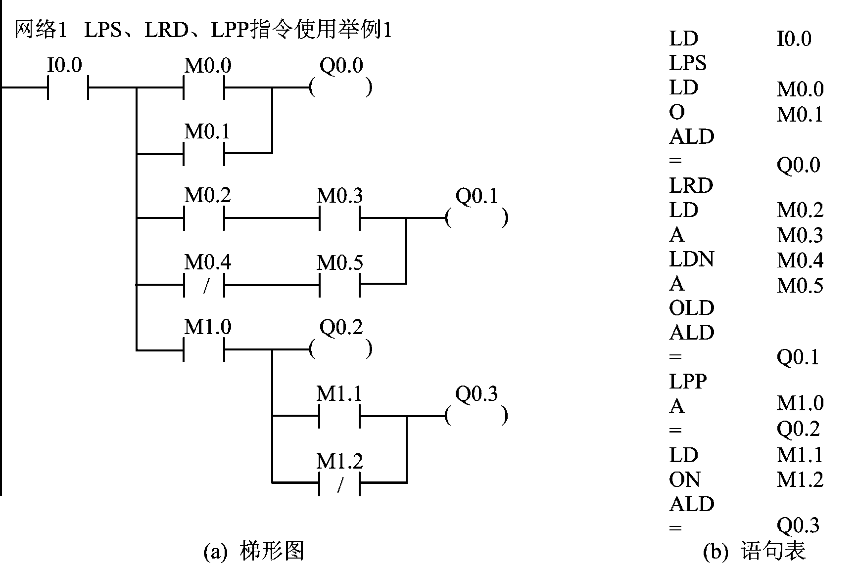
可编程控制器原理及应用
www.zlcool.com

Slide 45
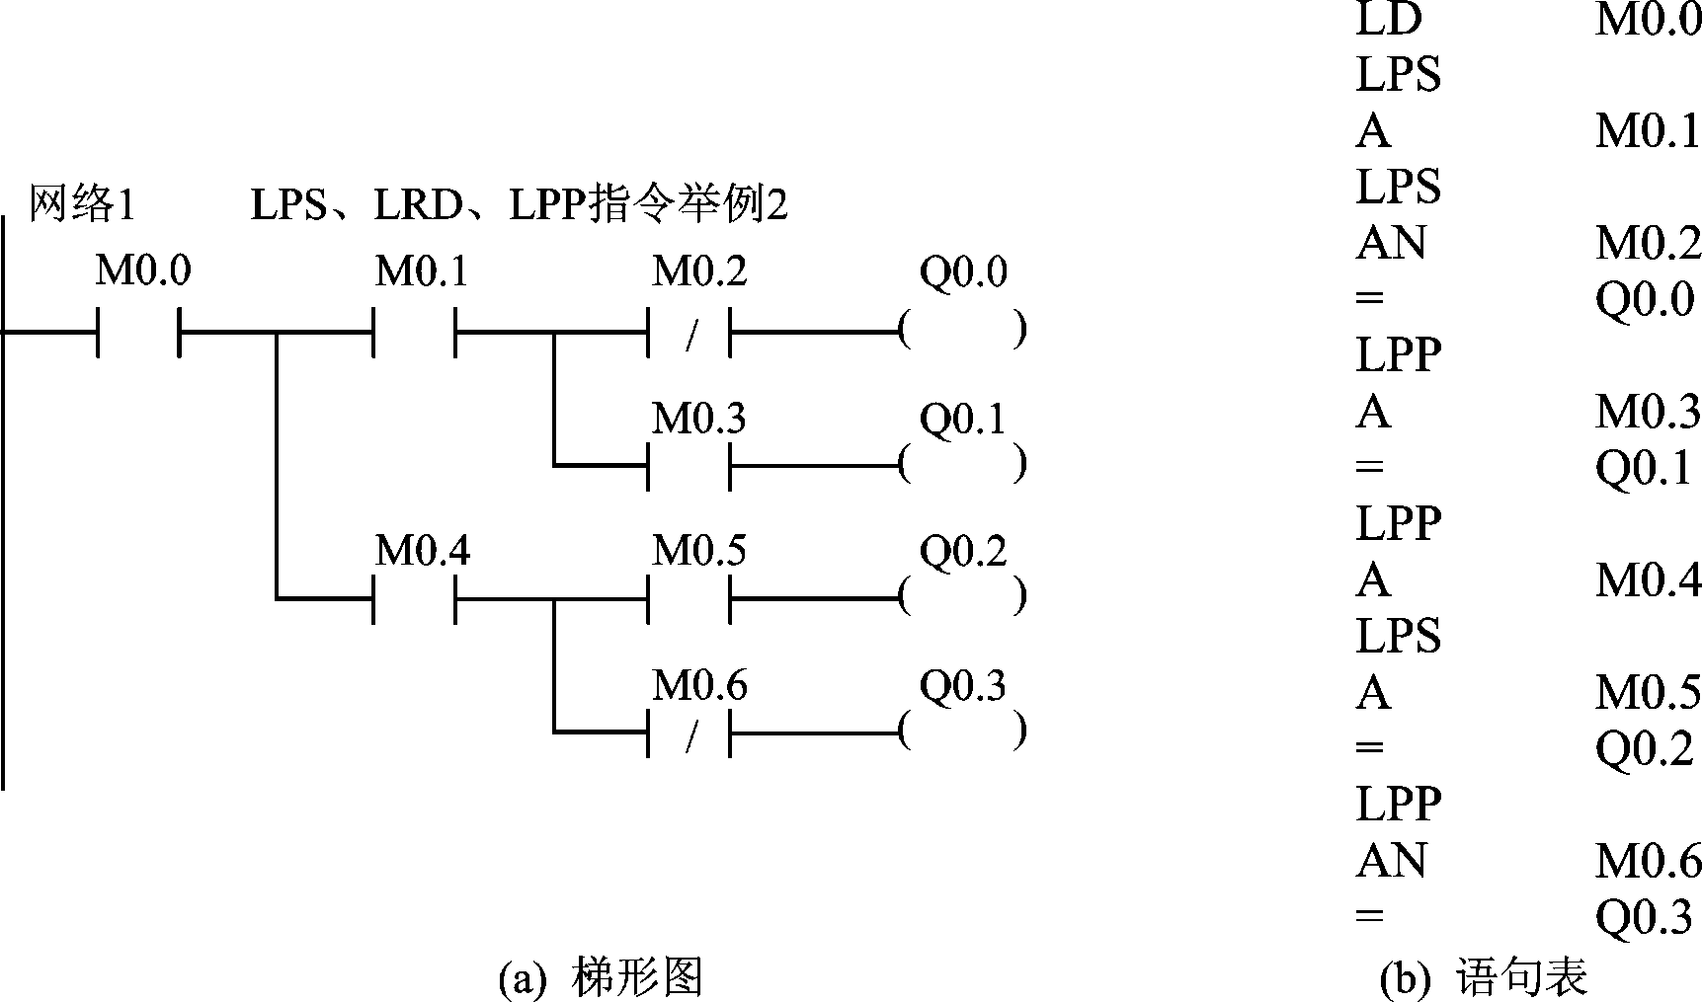
可编程控制器原理及应用
www.zlcool.com

Slide 46
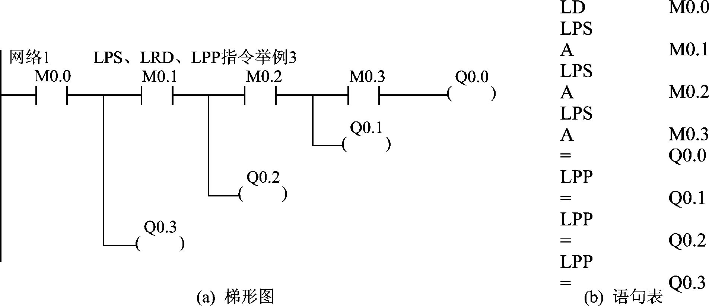
可编程控制器原理及应用
www.zlcool.com

Slide 47
可编程控制器原理及应用
www.zlcool.com
输入设备 |  | PLC输入继电器 | 输出设备 |  | PLC继电器输出
代号 | 功能 |  | 代号 | 功能
SB1 | 启动按钮 | I0.0 | KM1 | 电源接触器 | Q0.1
SB2 | 停止按钮 | I0.1 | KM2 | 星接接触器 | Q0.2
KH | 热继电器 | I0.2 | KM3 | 角接接触器 | Q0.3

Slide 48
网络1 电动机Y-△启动控制程序
网络1 电动机Y-△启动控制程
序
LD I0.0
O M0.0
AN I0.1
A I0.2
= M0.0
I0.0
I0.1
I0.2
M0.0
( )
M0.0
网络2
网络2
LD M0.0
LPS
AN T40
AN Q0.3
= Q0.2
LRD
LD Q0.2
O Q0.1
ALD
= Q0.1
LPP
LPS
AN Q0.3
TON T40,60
LPP
AN Q0.2
= Q0.3
M0.0
T40
Q0.3
Q0.2
( )
Q0.2
Q0.1
( )
Q0.1
T40
Q0.3
IN TON
PT 100ms
60
Q0.2
Q0.3
( )

Slide 49
可编程控制器原理及应用
标准常开触点指令：
LD A O
bit
标准常闭触点指令：
LDN AN ON
bit
立即常开触点指令：
LDI AI OI
bit
I
立即常闭触点指令：
LDNI ANI ONI
bit
I

Slide 50
可编程控制器原理及应用
立即输出指令：
=I bit
立即置位：
SI bit，N
立即复位：
RI bit，N

Slide 51
